Slide 1








Slide 2












Slide 3






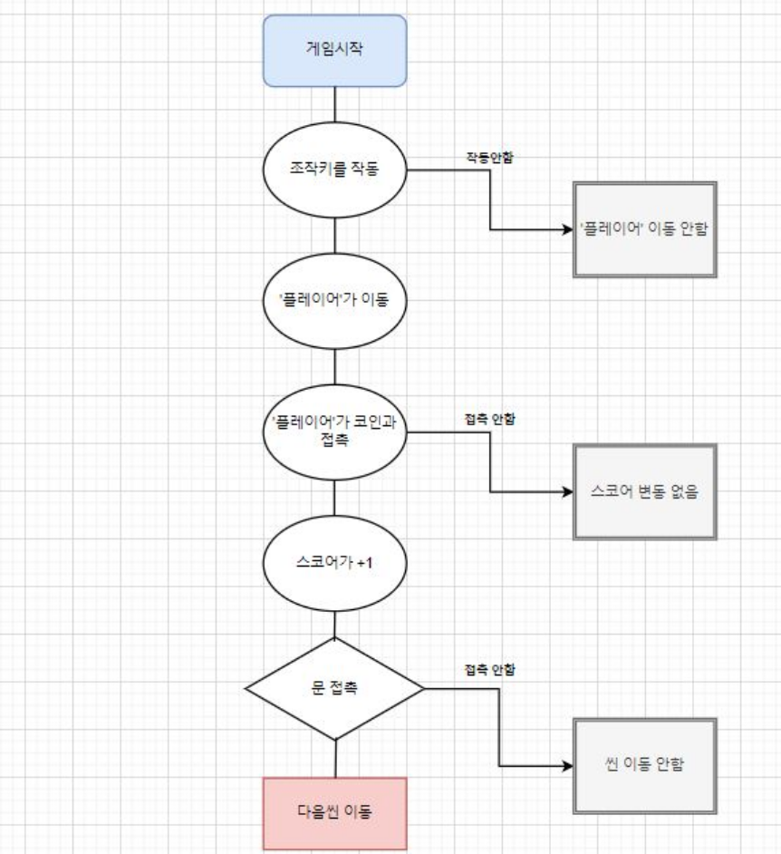

Slide 4





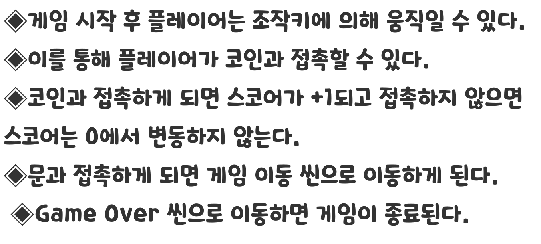

Slide 5

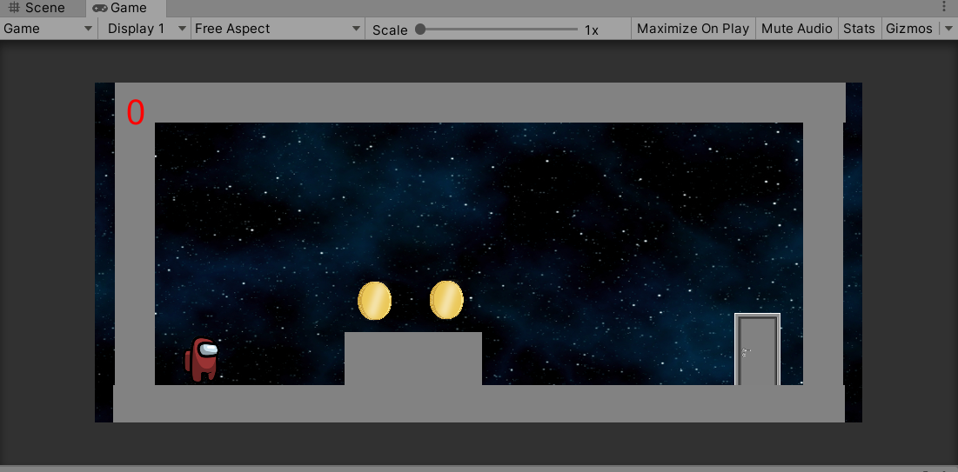
Game Scene
방향키를 사용하면 Player가 이동, 스페이스 바를 사용하면 Player가 점프함.

Slide 6
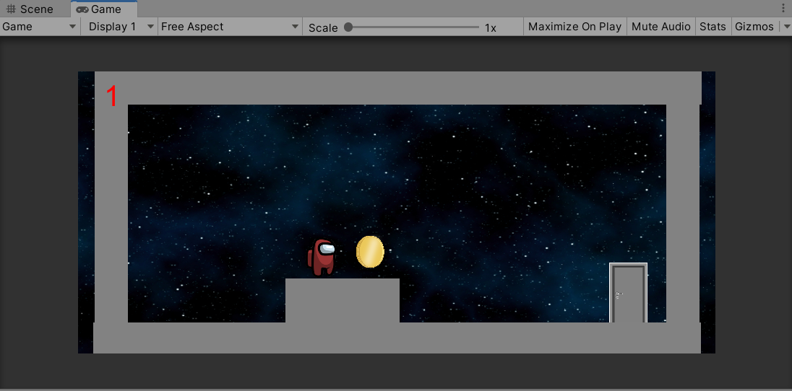
Game Scene
Player가 동전을 획득하면 획득한 동전의 개수가 왼쪽 상단에 나타남.

Slide 7
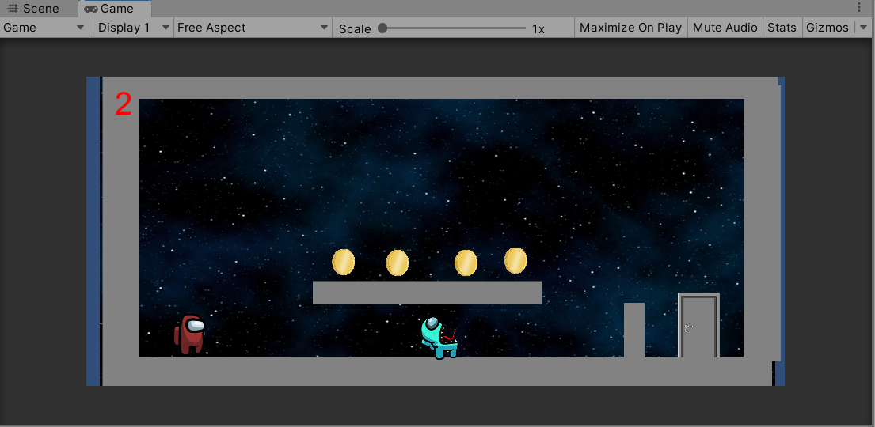
Over Scene
Game Scene에 있는 문에 닿으면 Over Scene으로 화면이 전환됨.

Slide 8
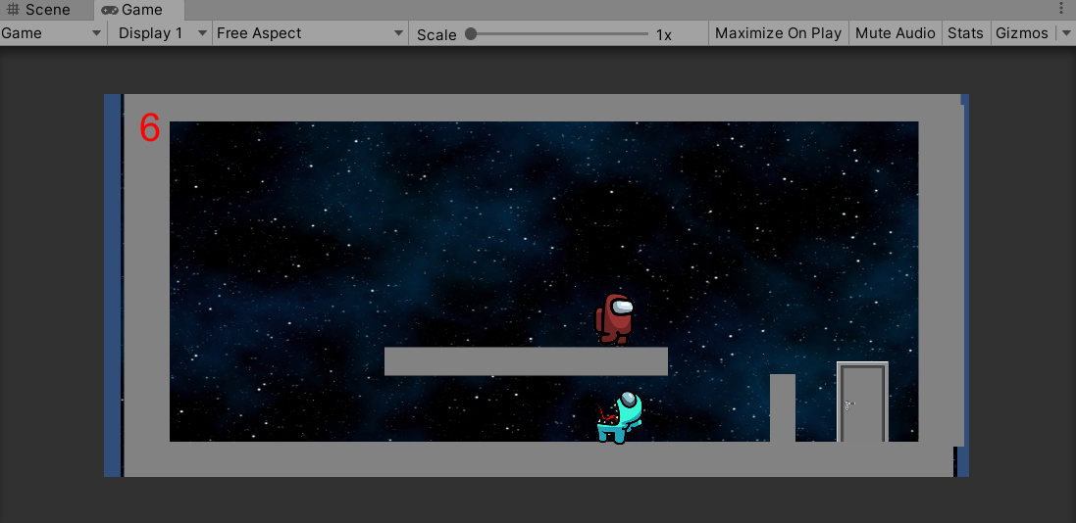
Over Scene

Slide 9
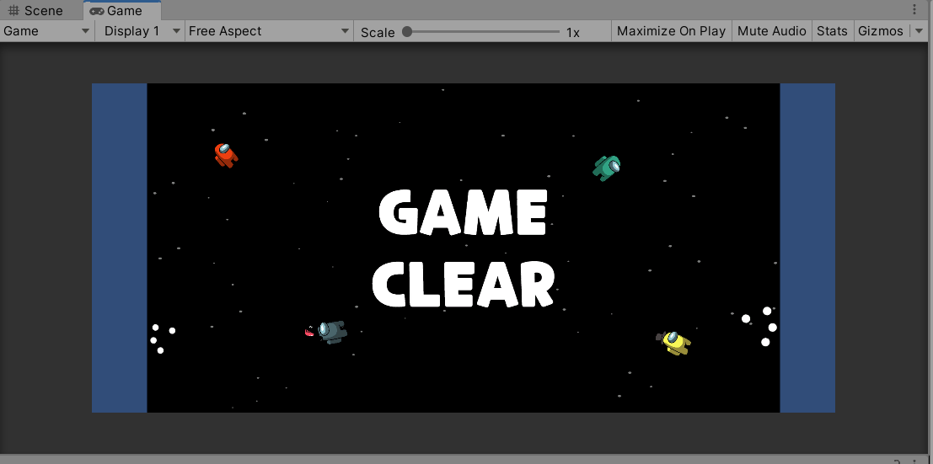
Clear Scene
움직이는 적을 피해 마지막 문에 닿으면 Clear Scene으로 전환됨.

Slide 10

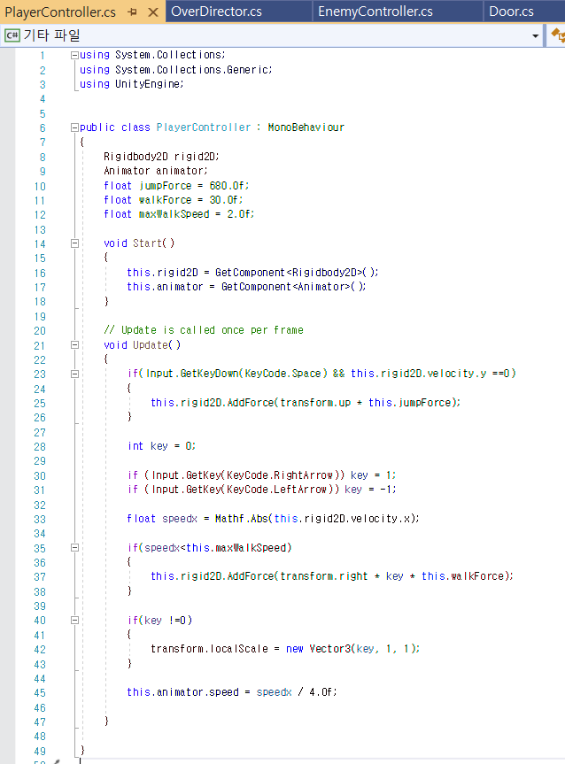
- <Player Controller>
스페이스 바를 누르면 점프
좌,우 방향키를 이용해 이동
Player의 이동 속도 조절

Slide 11
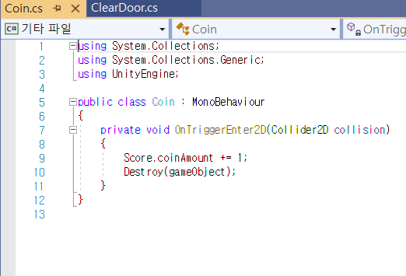
- <Coin>
Player와 코인이 닿으면
코인은 사라지고(획득)
숫자는 올라감

Slide 12
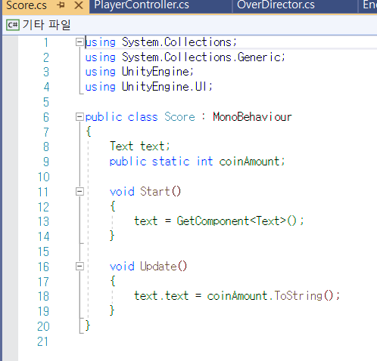
- <Score>
획득한 코인 개수에 따라
숫자가 올라감

Slide 13
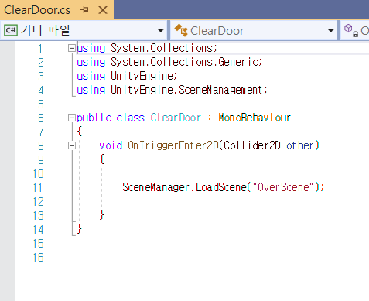
- <Clear Door>
문에 닿으면 Over Scene으로 전환

Slide 14
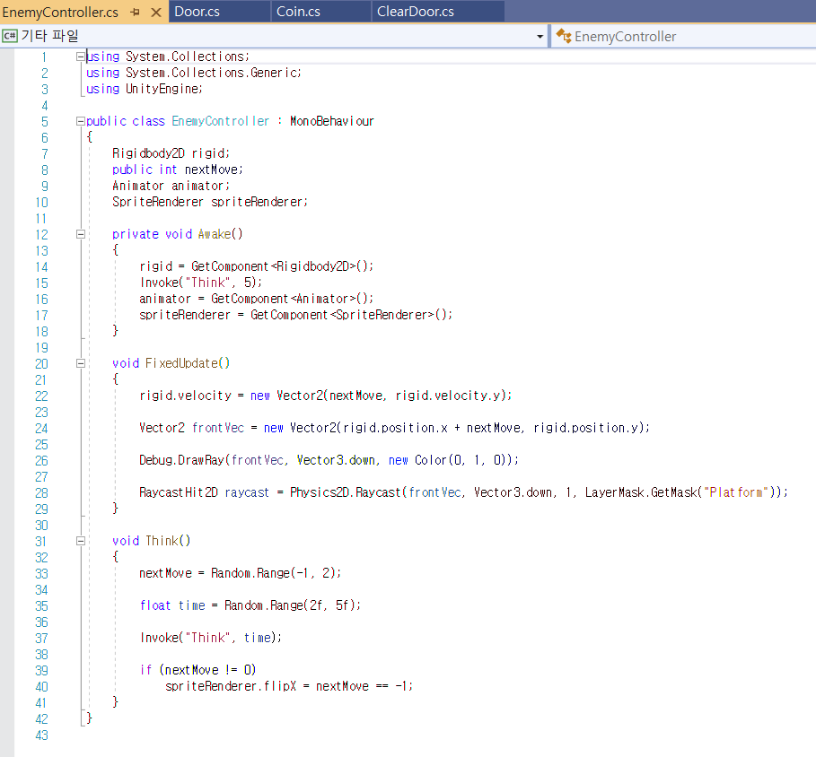
- <Enemy Controller>
Enemy가 일정한 방향으로 이동함

Slide 15
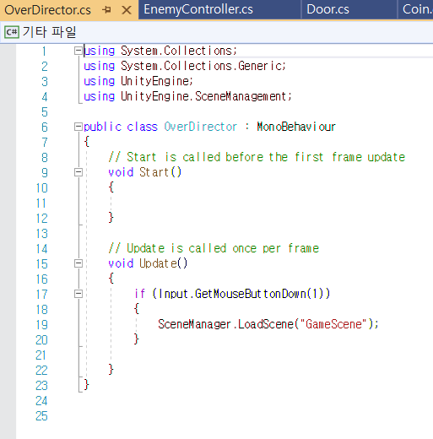
- <Over Director>
Over Scene에서 마우스
왼쪽 버튼을 클릭하면
다시 게임 첫 화면으로 돌아옴

Slide 16
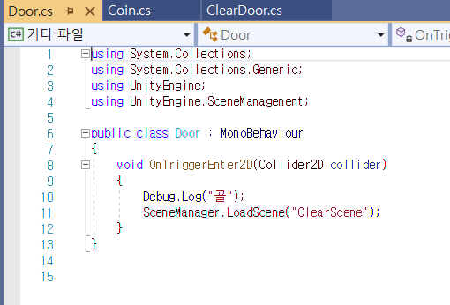
- <Door>
Over Scene의 문에 닿으면
Clear Scene으로 전환

Slide 17
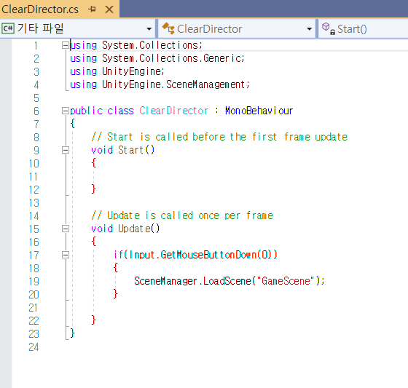
- <Clear Director>
Clear Scene에서 마우스
오른쪽 버튼을 클릭하면
다시 게임 첫 화면으로 돌아옴

Slide 18

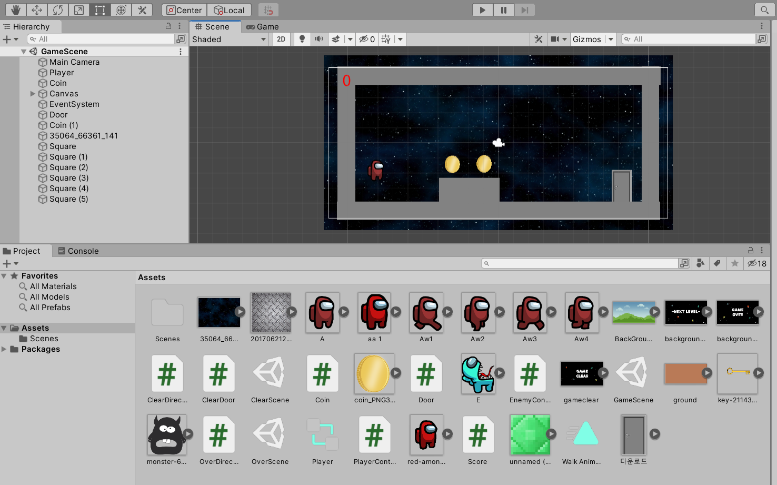
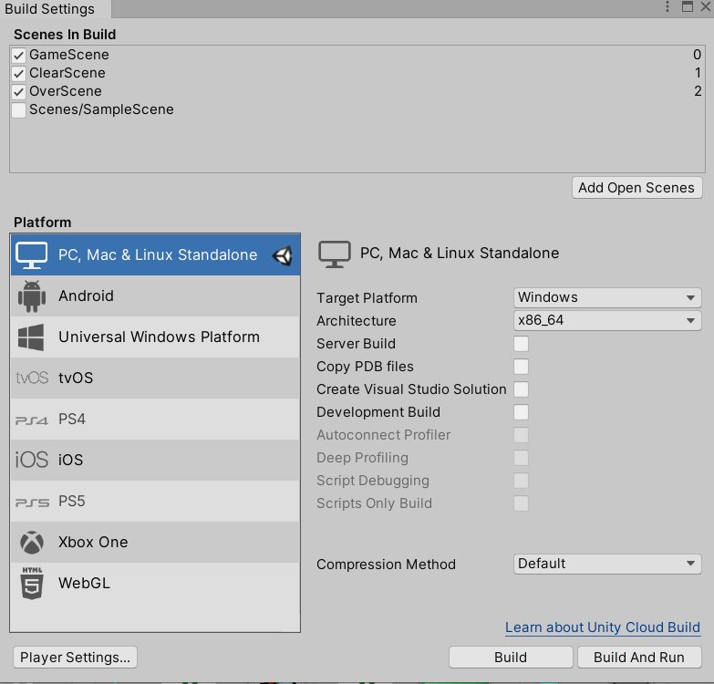
게임 제작에 사용된 파일들
씬 전환

Slide 19
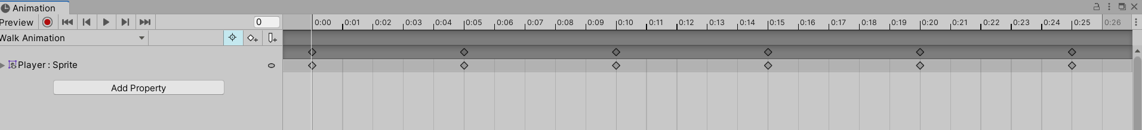
Player에게 적용된 애니메이션

Slide 20
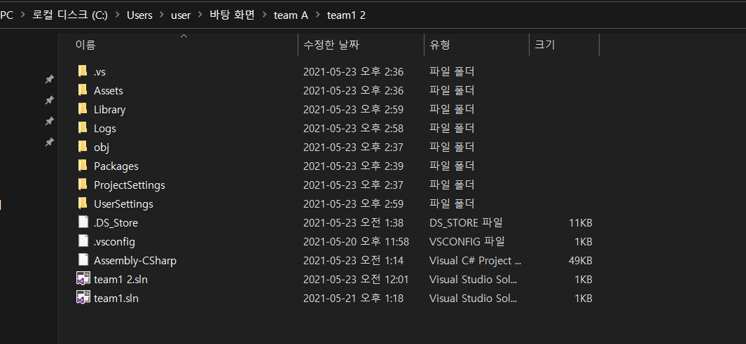

Slide 21
Github 주소
이광현(20214521) :
김예지(20170228) : https://github.com/kyj1011/Mini-Among-Us.git
곽다은(20214504) :
강라윤(20214500) :

Slide 22







